Slide 1
Matemática
VOLUME 6
Unidade 4
Medidas de comprimento, massa, tempo e temperatura

Slide 2
Grandezas e medidas
Comprimento, massa e tempo são exemplos de grandezas. Já o metro (m), o quilograma (kg) e o ano são, respectivamente, unidades de medida dessas grandezas.
Outros exemplos:
Grandeza | Unidade de medida
Comprimento | metro, decímetro, centímetro, milímetro, quilômetro
Massa | grama, miligrama, quilograma, tonelada
Tempo | ano, mês, semana, dia, hora, minuto, segundo
Temperatura | grau Celsius
capacidade | litro, mililitro
superfície (área) | metro quadrado, centímetro quadrado, quilômetro quadrado
volume | metro cúbico, decímetro cúbico, centímetro cúbico

Slide 3
Medidas de comprimento
No Sistema Métrico Decimal, a unidade fundamental de medida de comprimento é o metro, cujo símbolo é m.
Para expressar a medida de grandes distâncias, temos o decâmetro, o hectômetro e o quilômetro, que são múltiplos do metro.
Para expressar a medida de pequenas distâncias, temos o decímetro, o centímetro e o milímetro, que são submúltiplos do metro.
Múltiplos do metro |  |  | Unidade fundamental | Submúltiplos do metro
quilômetro | hectômetro | decâmetro | metro | decímetro | centímetro | milímetro
km | hm | dam | m | dm | cm | mm
1000 m | 100 m | 10 m | 1 m | 0,1 m | 0,01 m | 0,001 m

Slide 4
Medidas de massa
As unidades mais utilizadas diariamente são o quilograma, o grama e o miligrama.
Outros exemplos:
Múltiplos do grama |  |  | Unidade fundamental | Submúltiplos do grama
quilograma | hectograma | decagrama | grama | decigrama | centigrama | miligrama
kg | hg | dag | g | dg | cg | mg
1000 g | 100 g | 10 g | 1 g | 0,1 g | 0,01 g | 0,001 g

Slide 5
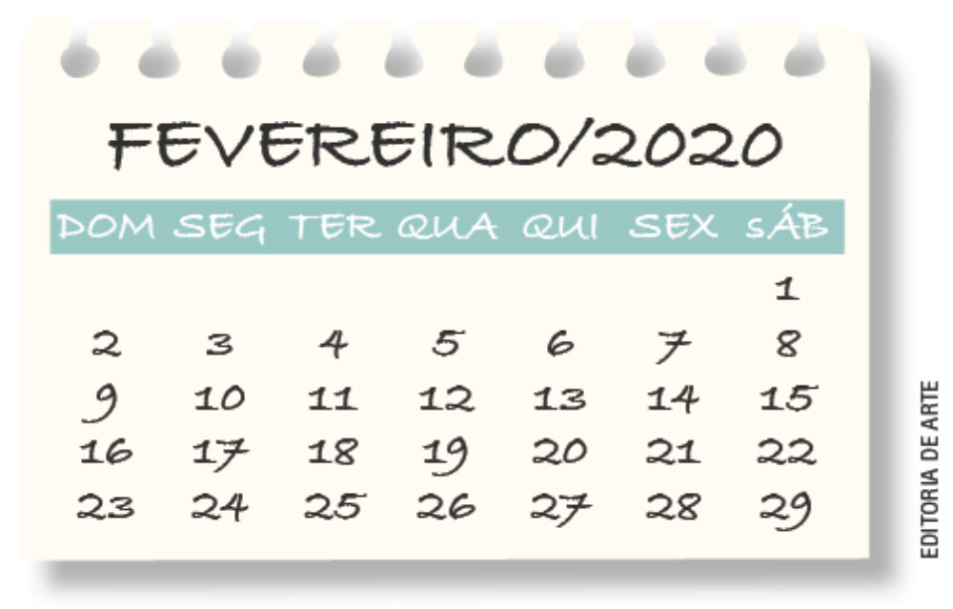
Medidas de tempo
O calendário apresenta os seguintes elementos:
ano, mês e todos os dias do mês relacionados aos dias da semana.
Mês do calendário
Ano do calendário
Sigla dos nomes dos dias da semana

Slide 6
Medidas de tempo
Um ano tem 12 meses, que também podem ser identificados por números, de acordo com a ordem em que ocorrem.
janeiro é o mês 1,
fevereiro é o mês 2,
...
Os meses de janeiro, março, maio, julho, agosto, outubro e dezembro têm sempre 31 dias;
Os meses de abril, junho, setembro e novembro, 30 dias;
O mês de fevereiro pode ter 28 dias ou 29 dias, nos chamados anos bissextos.
22
22 de fevereiro de 2020
22/02/2020

Slide 7
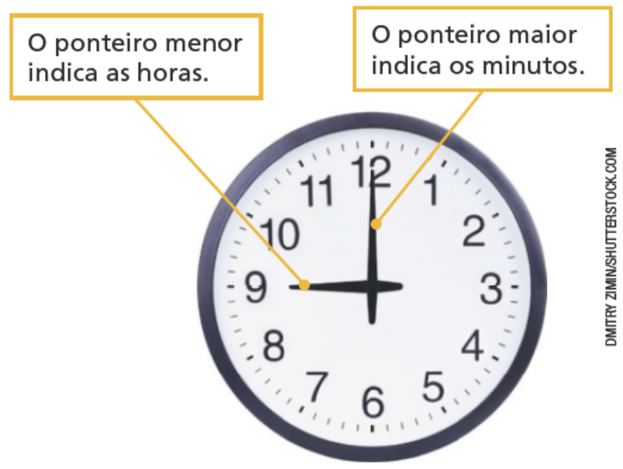
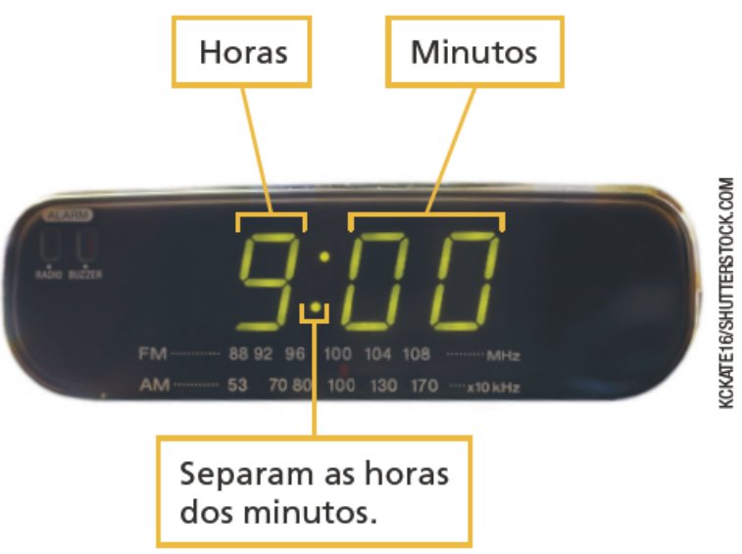
Medidas de tempo
As unidades mais utilizadas diariamente são hora (h), minuto (min) e segundo (s).
1 dia = 24 horas
1 hora = 60 minutos
1 minuto = 60 segundos

Slide 8
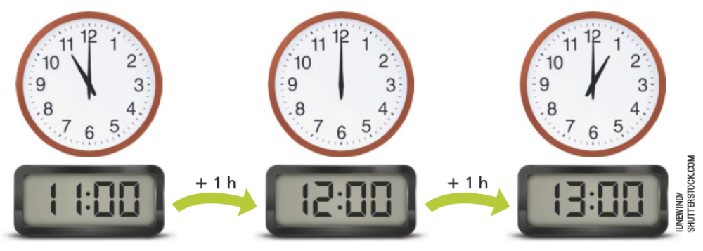
Medidas de tempo
Como um dia tem 24 horas, podemos organizar os horários em antes e após as 12 horas ou meio-dia.

Slide 9
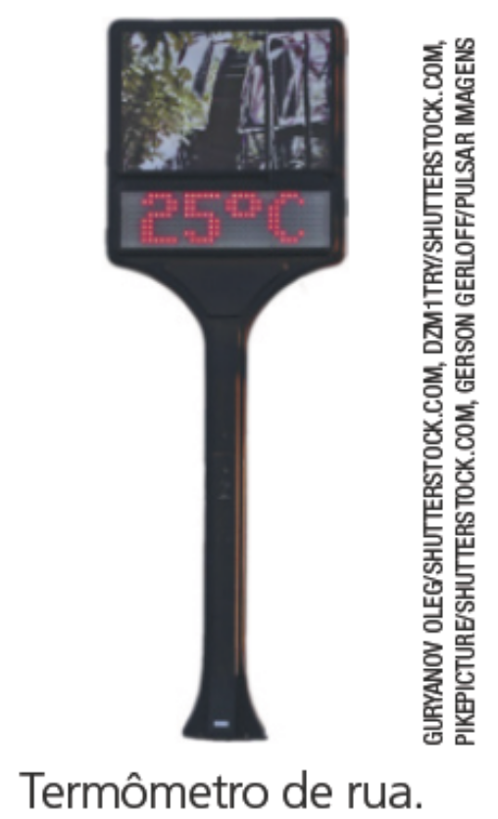
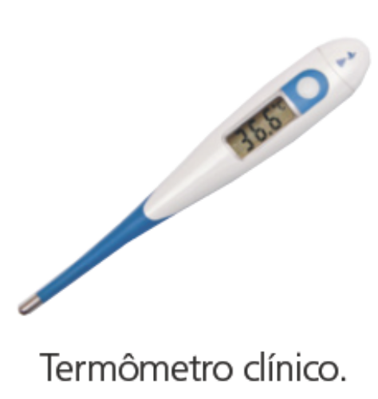
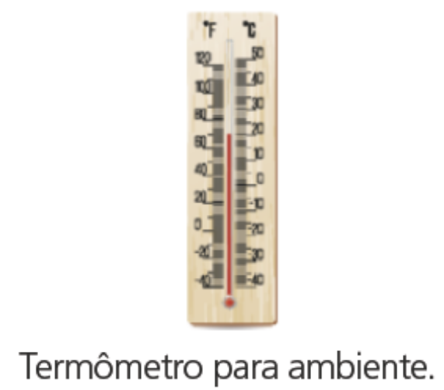
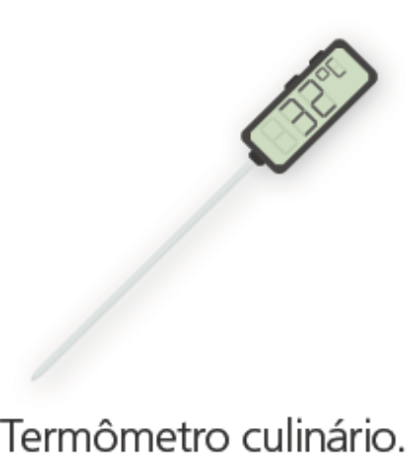
Medidas de temperatura
A unidade mais utilizada diariamente é o grau Celsius (°C).
Para medir a temperatura, utilizam-se diferentes modelos de termômetros.

